Slide 1
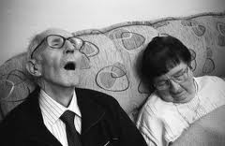
FTO Hypnotica 16-3-2015
L. Bollen
A. Scheepers
M. Taks

Slide 2
Inhoudsopgave
Doel FTO
Fysiologie slaap
Therapie
Margot
Bijwerkingen
Artikel
Richtlijn
Interventievoorstel
Take home message

Slide 3
Doel FTO
Terugdringen en voorkomen van ongewenst gebruik van benzodiazepinen
Formularium updaten

Slide 4
Evaluatie

Slide 5
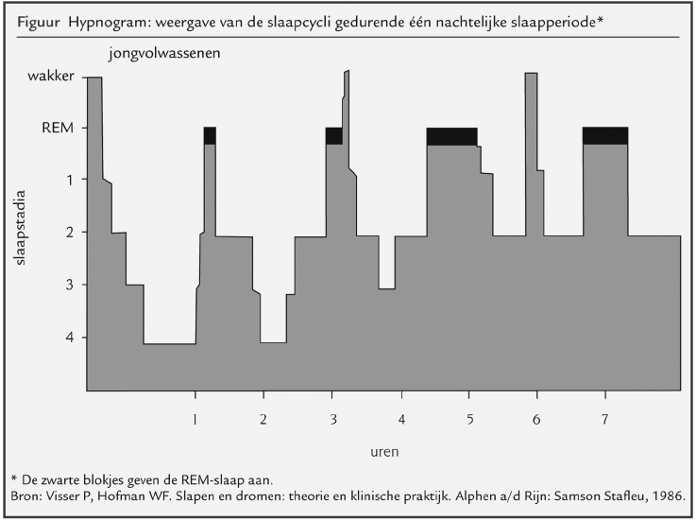
Fysiologie slaap
Notes:
De totale slaapduur bedraagt bij ongeveer 65% van de volwassenen 7 à 8 uur. Acht procent kan met minder dan 6 uur slaap toe, terwijl 2% langer dan 10 uur slaap nodig heeft. Adolescenten slapen gemiddeld 9 uur. De gemiddelde inslaaptijd bedraagt ongeveer een kwartier. Per nacht treden gemiddeld 2 à 3 slaaponderbrekingen op. Vaak zijn deze zeer kort en herinnert men ze zich niet.⁴⁾
Op grond van de verschijnselen die optreden bij polysomnografisch onderzoek deelt men de slaap in verschillende stadia in: de REM (rapid eye movements)-slaap en de non-REM-slaap.⁵⁾ Samen vormen deze stadia een slaapcyclus, die ongeveer 90 minuten duurt en per nacht ongeveer 4 à 5 keer doorlopen wordt. De non-REM-slaap is op basis van de slaapdiepte onder te verdelen in 3 (voorheen 4) stadia. Stadium 1 is het sluimerstadium, een toestand van gedaald bewustzijn, waarin een of enkele schokkende bewegingen van het lichaam kunnen optreden. Deze zogeheten hypnic jerks worden als fysiologisch beschouwd. Stadium 2 is kwantitatief het belangrijkste deel van de slaap en hoort nog tot de ondiepe slaap. Stadium 3 (voorheen 3 en 4) vormt de diepe slaap. Bij toenemende slaapdiepte dalen spierspanning, bloeddruk, ademhalings- en hartslagfrequentie. Het EEG lijkt in die fase op de situatie in wakkere toestand, de skeletspieren zijn echter volledig verslapt. Diepe slaap komt het meest voor in het eerste gedeelte van de nacht, REM-slaap vooral in het laatste deel. Tijdens de REM-slaap droomt men het meest. Na slaaponthouding wordt vooral de diepe slaap ingehaald. Bij korte slapers is de diepe slaap even lang als bij anderen. De hoeveelheid diepe slaap lijkt het meest essentieel voor het herstel van de hersenen. Zowel een gefragmenteerde slaap als minder diepe slaap zijn geassocieerd met niet-verkwikkende slaap en klachten overdag. Personen ouder dan 65 jaar hebben echter vaak maar heel weinig diepe slaap, terwijl ze geheel normaal functioneren.

Slide 6
Behandeling
Voorkeur: niet medicamenteus
Slaaphygiëne
Hypnotica incidenteel nodig bij
Acute psychosociale problemen
Jet-leg
Chronische somatische aandoeningen met aanhoudende klachten ondanks specifieke therapie
Niet bij angststoornissen

Slide 7
Behandeling
Geen oxazepam als hypnoticum ivm trage absorptie (2 uur)
Antipsychotica en antidepressiva 1e lijn alleen bij slapeloosheid op basis van psychose/depressie.

Slide 8
Behandeling
Valeriaanpreparaten: afgeraden
Barbituraten en chloralhydraat obsoleet.
Combinatie van hypnotica met andere middelen met effecten op het centrale zenuwstelsel is ongewenst.
Notes:
Valeriaanpreparaten: ivm laag valeriaangehalte. Wel aanwijzingen dat t werkt bij 400mg
Benzo’s met stop/start criteria

Slide 9
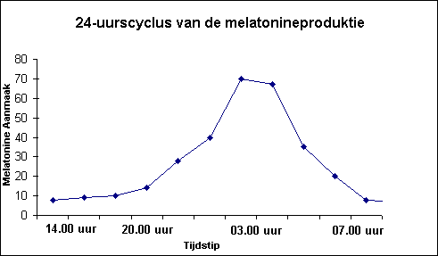
Melatonine
Hormoon
Afhankelijk van
Biologische klok
Informatie over licht en donker
Reguleert 24-uursritme van slaap/waak, temperatuur, cortisol
Notes:
Alleen melatonine mga op markt maar De werkzaamheid van melatonine met gereguleerde afgifte bij patiënten van 55 jaar en ouder met primaire insomnia is beperkt en is in een indirecte vergelijking geringer dan die van de benzodiazepinereceptor-agonisten zoals zolpidem. De CFH ziet geen plaats voor gebruik van melatonine met gereguleerde afgifte bij deze indicatie.
2.5 mg melatonine uur voor slapen, daglichtlamp

Slide 10
Presentatie Margot

Slide 11
Bijwerkingen
Sedatie overdag (hang-over).
Tijdelijk: spierzwakte, ataxie, hoofdpijn, dubbelzien, afvlakking emoties, moeheid
Psychomotoriek: spierzwakte
50% meer heupfracturen door vallen. Vooral eerste weken.
Notes:
Sedatie overdag (hang-over). Risicofactoren: hoge dosering, lange werkingsduur, langere behandelduur, cumulatie

Slide 12
Bijwerkingen
Anterograde amnesie. Vooral ouderen.
Ademhalingsdepressie bij mensen met ernstige ademhalingsinsufficiëntie
Paradoxale reacties. Vooral bij ouderen
rusteloosheid, prikkelbaarheid, agressie, woede-uitbarstingen, nachtmerries, hallucinaties en psychosen, kunnen voorkomen.
Latent aanwezige depressie kan manifest worden.
Notes:
Anterograde amnesie: kunnen bij alle benzodiazepinen optreden, met name bij hoge doseringen.
Vooral Flunitrazepam en ultrakortwerkende benzo’s (midazolam), daarom afgeraden.
Minder risico bij 7-8 uur ononderbroken slaap.

Slide 13
Bijwerkingen
Tolerantie
Sedatie: 5 dagen
Hypnotische effect: paar weken
Anxiolyse: niet
Rebound: Ook bij kort gebruik
Afhankelijkheid en ontrekkingsverschijnselen
angst, prikkelbaarheid, verwardheid, rusteloosheid, dysforie, slaapstoornissen, hoofdpijn, spierpijn.
Afbouwen: klachten vooral bij laatste kwart dosis
Notes:
'Rebound'-effecten kunnen, ook bij stoppen na zeer kortdurende behandeling
Afhankelijkheid. Zowel psychische als fysieke. De kans hierop neemt toe bij hogere doseringen en langere behandelingsduur.
Hoe langer het gebruik en hoe hoger de dosering, des te groter is de kans op onttrekkingsverschijnselen.
De symptomen kunnen een paar weken aanhouden; toegenomen angst kan langer (maanden) blijven bestaan.
In de eerste drie nachten wordt de slaapduur slechts met 30 minuten verlengd in vergelijking met een placebo. Na enkele weken ontstaat tolerantie en neemt het hypnotisch effect van benzodiazepinen af.

Slide 14
Ouderen
Lagere doseringen
Door veranderde kinetiek en dynamiek eerder sedatie en hangover met vallen en andere ongelukken als gevolg
Benzo’s risicofactor voor tijdelijke urine-incontinentie. Vooral met grote T1/2
Kans op bijwerkingen lijkt tweemaal zo groot dan de kans dat de slaap verbetert.
Notes:
Stop-criteria:
Langwerkende benzodiazepinen (zoals nitrazepam, diazepam). Bij gebruik > 1 maand.

Slide 15
Artikel
Efficacy and tolerability of benzodiazepines for the treatment of behavioral and psychological symptoms of dementia: a systematic review of randomized controlled trials – Tampi and Tampi
Nov 2014 – american journal of Alzheimer’s disease & other dementias

Slide 16
+ Vraagstelling
duidelijk
+ Zoekstrategie
5 databases
Dementias and benozdiazepines and RCT
+/- Selectie
Alleen RCT met dementie en BPSD
+ Kwaliteitsbeoordeling
CEBM for RCT
Goede studies
- Data extractie
Niet beschreven
+ Beschrijving oorspronkelijke onderzoeken
Duidelijk omschreven
+/- Afgezien van pooling
Algemeen oordeel:
Goed opgezet, geen harde uitspraak mogelijk

Slide 17
Covington, 1975
N= 59, waarvan 19 uitgesloten
Dementie met gedragsproblemen
Thioridazine 200 mg vs diazepam 40 mg
3 dagen stop, 4 weken
Thioridazine beter werkzaam dan diazepam
Thioridazine werkt sneller dan diazepam
Vrijwel geen bijwerkingen
Notes:
HARS: hamilton anxietyt rating scale 4 van de 8 omlaag → diazepam, 3 van de 5 verslechtering
NOSIe: nurses observariont scale for inpatien evalution
Thioridazine gem 32.9 mg, diazepam gem 7.2 mg
Diazepam verergert gedrag

Slide 18
Coccaro, 1990
N = 59, 7 afgevallen
Dementie met gedragsproblemen
Haldol 5 mg vs oxazepam 60 mg vs diphenhydramine 200 mg
Alle medicatie stop, 2 weken placebo, 6 weken interventie
Geen significante verschillen
Agitatie in alle groepen minder
Weinig bijwerkingen
Notes:
Haldol 24% minder, oxazepam 21% minder, diphenhydramine 38% minder

Slide 19
Ancill, 1991
N= 40, 13 afgevallen
Dementie met agitatie
Alprazolam 3 mg vs lorazepam 6 mg
28 dagen
Significante verbetering CGI-C
Bijwerkingen gelijk
Notes:
CGI-C; clinical global impression of change
Uitval door bijwerkingen of te weinig effect
Alprazolam 1.5 mg, lorazepam 3.1 mg

Slide 20
Christensens and Benfield, 1998
N = 40
Organic mental syndrome met agitatie of andere gedragsproblemen
Alprazolam 1mg vs haldol 1 mg
6 weken, 2 weken wash out
Werking gelijk bij beide groepen
Alprazolam minder bijwerkingen
Alprazolam alernatief voor lage dosis haldol
Notes:
Nu haldol max 1 mg per dag
6 weken 2 dd haldol of 6 wkn 2 dd 0.5 mg alprazolam
Haldol gem 0.64 mg

Slide 21
Meehan, 2002
N= 272
Alzheimer, vasculair of gemengd met agitatie
Olanzapine 2,5 mg IM vs olanzapine 5 mg IM vs lorazepam 1.0 mg IM vs placebo IM
Meer sedatie in lorazepam groep
Medicatie werkt beter dan placebo
Olanzapine boven lorazepam
Notes:
33 huizen US, 2 rusland, 3 roemenie
Binnen 20 uyur nieuwe injectie: hetzelfde. Min 2 uur erna. Derde nodig: olanzapine 5 krijgt 2.5, olanzapine 2.5 krijgt 1.23, lorazepam 0.5, placebo 5.0 olanzapine. Dan nog nodig uit de studie
Effect >40% verbetering op panssec: positve and negative syndrome scale= excited component: 66.7% bij OL5, 62% OL2.5, 37 placebo
Slaperig lor 10%, olz 4.2%, olz 2.5 3%, placebo 3%

Slide 22
Conclusie
5 verschillende, oude studies
Deel niet bruikbaar
Geen harde conclusie
Benzo’s mogelijk klein effect bij gedragsproblemen

Slide 23
Verenso
Delier: lorazepam 0.5-2 mg
Indien met haldol onvoldoende sedatie
Angststoornis: lorazepam 0.5- 1 mg 30-60 min voor niet te vermijden stimulus Oxazepam 5-10 mg 30-60 min voor niet te vermijden stimulus
Slaapstoornis: temazepam1 dd 10 mg, max 20 mg. Zolpidem 5 mg. Max 2 weken dagelijks
Notes:
Geen oxazepam als hypnoticum ivm trage absorptie (2 uur)
Alles max 4 weken

Slide 24
Probleemgedrag bij dementie
Agressie/agitatie: oxazepam zn 5-10 mg of 3 dd 5-10 mg Lorazepam zn 0.5-1 mg of 2 dd 0.5 mg
Angst: oxazepam zn 5-10 mg of 3 dd 5-10 mg Lorazepam zn 0.5-1 mg of 2 dd 0.5 mg
Nachtelijke onrust/ omdraaien dag-nachtritme: risperdal 1 dd 0.5 mg AN, max 3 mg. Bij 3 mnd stabiel afbouwen/stoppen Melatonine 2.5 mg uur voor slapen + daglichtlamp
Notes:
Alles max 4 weken

Slide 25
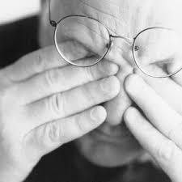

Slide 26
Discussie
Slaapstoornissen: Richtlijn Verenso
Hoe benzo gebruik terug te dringen?
Voorstel: Starten met alle benzo’s langer dan 3 maanden dagelijks gebruikt afbouwen.

Slide 27
Take home message
Benzodiazepines liefst ZN geven.
Indien dagelijks gegeven na 2-4 weken stoppen
Bij melatonine gebruik daglichtlamp

Slide 28
Literatuur
NHG standaard slapeloosheid en slaapmiddelen
Verenso richtlijn Probleemgedrag
www.medicijngebruik.nl
www.farmacotherapeutischkompas.nl
Farmacology
Efficacy and tolerability of benzodiazepines for the treatment of behavioral and psychological symptoms of dementia: a systematic review of randomized controlled trials – Rajesh Tampi, Deena Tampi

